Slide 2
德語簡介

Slide 3
引起動機
台南上週末的天氣如何？/
上週末台南的天氣如何？

Slide 4

字母讀音

Slide 5
字母讀音
字母歌 (網站)
練習
Partnerarbeit 夥伴練習
Audiotraining 音檔練習

Slide 6
歌曲時間
Kann es wirklich Liebe sein

Slide 7
發音規則
“我以西班牙语与上帝沟通，以意大利语向女人调情，用法语同绅士寒暄，而用德语调教马匹。”
“Hablo español con Dios, italiano con las mujeres,
francés con los hombres, y alemán a mi caballo.”
“Spanisch spreche ich mit Gott, Italienisch mit Frauen, Französisch mit Männern und Deutsch mit meinem Pferd.”

Slide 8
發音規則
Sie sehen ein (連結)
Nosferatu (連結)
Von nun an gibt es kein Zurück (連結)

Slide 9
歌曲時間
Das Farbenspiel des Winds

Slide 10
發音規則
練習
Wir sind das Heer vom Hakenkreuz (網站)
Das Farbenspiel des Winds (網站)
Irgendwann (連結)

Slide 11
名言分析
“我以西班牙语与上帝沟通，以意大利语向女人调情，用法语同绅士寒暄，而用德语调教马匹。”
在理解对各种语言的评判的时候，首先要知道说此话的人是谁？
“朕用西班牙语向天主祈祷，用意大利语对女士调情，用法语和绅士寒暄，用德语调教朕的马匹。”
- 卡洛斯一世/查理五世/卡爾五世？
資料來源: https://k.sina.cn/article_5221412393_137386e29001002lz5.html

Slide 12
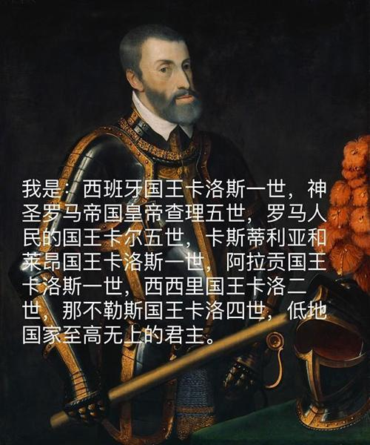
1. 和紳士寒喧的法語
1500年出生的卡洛斯，从他的父亲那边来看，他是奥地利哈布斯堡王朝的一员，但他不是纯粹的奥地利血统。他的母亲是西班牙人, 西班牙也是他的帝国的核心。但他的母语却是法语，因为他是在“低地国家”（包括今天的比利时，卢森堡，荷兰）长大的。
資料來源: https://www.sohu.com/a/285038919_653627

Slide 13
1. 和紳士寒喧的法語
在卡洛斯所在的16世纪，法语取代拉丁语成为国际外交及学术语言。名言中所说的“法语同绅士寒暄”，原意是I speak French to men，也就是君子协定之类的话，因此，以法语作为外交语言和订立合同或者与人承诺的语言，卡洛斯评价法语的这句话比较可信。

Slide 14
2. 以西班牙語與上帝溝通
卡洛斯生母为西班牙人，尤其在继承了母亲一方的庞大的西班牙王国之后，在神圣罗马帝国和西班牙王国之间权衡，成了卡洛斯一生的主要课题。
使用西班牙语对于卡洛斯毫无障碍，而西班牙又是比法国、德国和尼德兰等地更为虔诚的天主教国家，有可能卡洛斯在母亲的影响下，使用西班牙语祈祷也是可能。但使用拉丁语祈祷或者与上帝沟通要更为可信，而非所谓的西班牙语就是了。

Slide 15
3. 和馬說話的德語
无论是用西班牙语和上帝沟通，还是拉丁语，使用法语还是意大利语调情还是说话，唯一不变的就是，德语的地位。德语要么是和马对话的，要么是和骡子或驴子对话的语言，自始至终没有脱离被嫌弃的命运，也让当今学德语的同学有些尴尬。
卡洛斯对德语的仇视，主要是因宗教问题。1517年，马丁路德发表的《九十五条论纲》引燃了宗教改革之火。利用印刷术，第一次使用德语编撰的圣经，宣扬“因信称义”的理念而不通过教会，使得罗马教皇和受罗马教皇加封的神圣罗马帝国非常恼怒。总之，卡洛斯反对宗教改革，更不允许路德以德语翻译和出版《圣经》，由此造就他对德语的仇恨和贬低。因此，卡洛斯对于德语的贬低是十分可信的。

Slide 16
4. 以義大利語向女人調情
没有确切和有力的证据证明卡洛斯为什么如此看重意大利语，因此，最不可信和最为含糊的就是意大利语，卡洛斯的妻子是葡萄牙公主，使用葡萄牙语和女人调情倒也讲得通。貌似也没有其他意大利情人，唯一能找到的资料是卡洛斯是一位唱意大利歌剧的帕斯塔的粉丝。

Slide 17
名言分析
對於此句名言的起源也有一說：作为西班牙国王，西班牙其实也是卡爾五世权力的核心区域，所以他一直将西班牙语看作是他王位的直接体现。因此，他在罗马和教皇也不用拉丁语交流，而是用西班牙语。到了德意志境内，他也要求人们用西班牙语来欢迎他。这多多少少也让一些德国人感觉到不太舒服。
有一次，卡尔五世的西班牙公使被派到波兰宫廷，和德国同事闲聊时，他说：上帝将亚当夏娃驱赶出伊甸园时，一定用的是德语。因为德语是这样一种铿锵有力的语言。而德国人不知出于什么考虑，说了这样一句话：没错，蛇引诱夏娃用的一定是西班牙语。

Slide 18
名言分析
很快，这句话就在欧洲传开了。在罗马，有个意大利作者故意写了一出戏剧，在里面，上帝使用铿锵的德语，亚当使用人性化的意大利语，夏娃使用充满魅力的法语，而蛇则使用的是西班牙语。这个故事让当时的西班牙人很恼火，对此一直愤愤不平。于是，大概到了1600年左右，他们决定利用他们的伟大国王查理五世说事，给他杜撰出来了一个名言：
“朕用西班牙语向天主祈祷，用意大利语对女士调情，用法语和绅士寒暄，用德语调教朕的马匹。”

Slide 19
學者觀點
如果说语言之间有歧视链的话，那德语一定是最底端。
“说德语感觉像是马在说话”
喜剧演员涤纶·莫兰说：
wie eine Schreibmaschine die Alufolie frisst und die Treppe
hinunter getreten wird……
（德语听起来就像打字机卡了铝箔纸后被踹下楼梯）
資料來源: https://www.sohu.com/a/531506037_120932003

Slide 20
學者觀點
初闻时，一笑而过，甚为认同：西语复古，意语温柔，法语优雅，似乎只有德语生硬难听。
学习德语的时日渐久后，渐渐窥探到更多德语的美，便开始为德语叫屈，其实德语也是美的。

